Slide 1
Cloud-Computing
Rechnen in der Wolke
Notes:
In diesem Video geht es um Cloud-Computing. Ich erkläre dir, was man darunter versteht und welches die Vor- und die Nachteile einer Cloud sind.

Slide 2
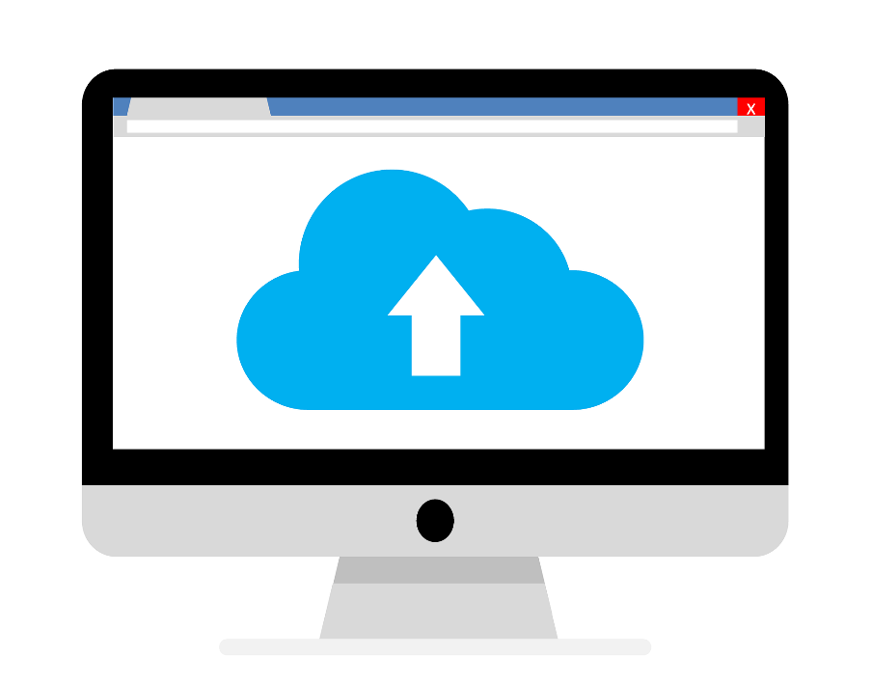
Was ist Cloud-Computing?
IT-Infrastruktur, die über das Netzwerk bereitgestellt wird
bietet Prozessorleistung, Online-Datenspeicher und Software
Notes:
Unter Cloud-Computing versteht man eine IT-Infrastruktur, die über ein Netzwerk zur Verfügung gestellt wird. Diese IT-Infrastruktur kann eine Vielzahl von Ressourcen bereitstellen, darunter Prozessorleistung, Online-Datenspeicher und sogar fertige Software wie beispielsweise ein Office-Paket.

Slide 3
Funktionsweise von Cloud-Computing
Online-Rechner, der über das Internet erreichbar ist
Speicherung von Dokumenten, die von mehreren Benutzern bearbeitet werden können
Änderungen sind für alle gleich sichtbar.
Notes:
Man kann sich eine Cloud als einen Rechner vorstellen, der immer online ist und über das Internet erreichbar ist. Hier können Dokumente gespeichert werden, die man anderen Benutzern zur Verfügung stellen kann. Diese können die Dokumente direkt auf dem Cloud-Rechner bearbeiten und Änderungen werden sofort für alle Benutzer sichtbar.

Slide 4
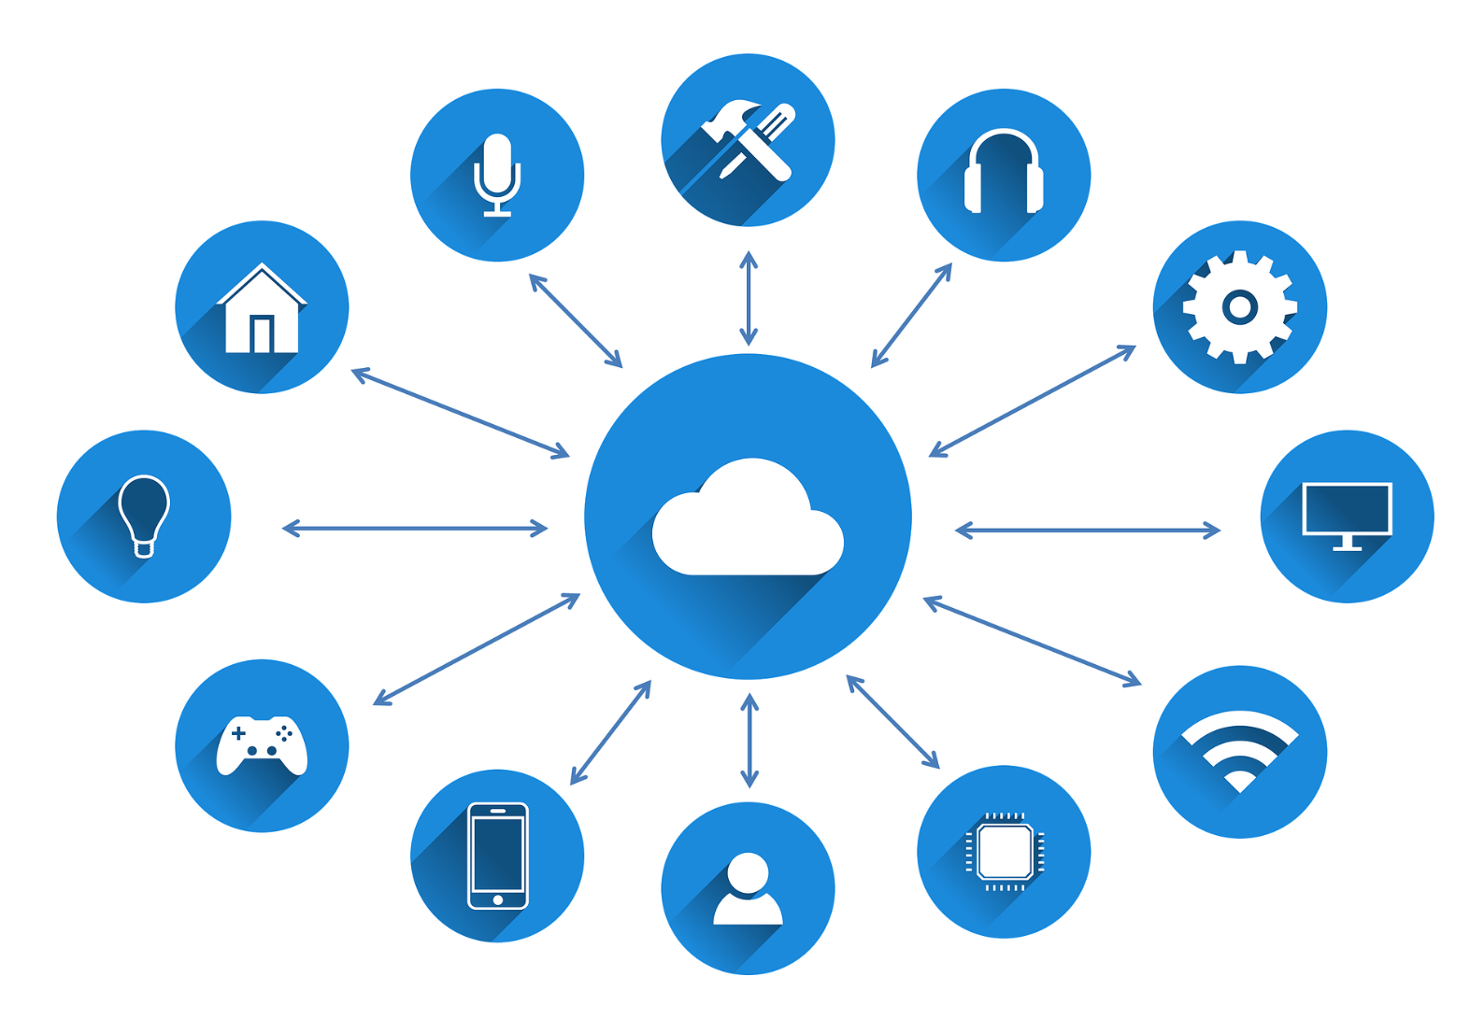
Vorteile von Cloud-Computing
Auslagerung von Rechen- und Speicherleistung auf einen Anbieter
Vermeidung von Datenträgern und
damit Kosten-
einsparung
keine Überfülle an
Versionen von
Dokumenten
Notes:
Früher mussten Dokumente oft per E-Mail zwischen den Anwendern hin und her geschickt werden, was schnell zu einer Überfülle an Versionen und einer fehlenden Übersicht führen konnte. Beim Cloud-Computing wird die Speicher- und Rechenleistung auf einen Anbieter ausgelagert, so dass Anwendungen und Daten nicht mehr auf dem lokalen Rechner oder im Firmenrechenzentrum, sondern oft geografisch weit vom Anwender entfernt gespeichert werden.
Der Zugriff auf die entfernten Systeme des Cloud-Anbieters erfolgt über das Internet, so dass Datenträger wie externe Festplatten und USB-Sticks nicht mehr benötigt werden. Dies führt zu erheblichen Ersparnissen, da der Aufwand für Hardware, Software und Backups deutlich verringert wird.

Slide 5

Nachteile von Cloud-Computing
Datensicherheit
Risiko von Zugriff durch Unbefugte
Notes:
Trotz all dieser Vorteile gibt es auch einige Nachteile bei der Nutzung von Cloud-Diensten. Einer der größten Nachteile besteht in der Sicherheit, da nicht alle Nutzer sich bewusst darüber sind, dass ihre Daten in einer Cloud verarbeitet werden und nicht mehr nur auf ihren lokalen Rechnern gespeichert sind. Es besteht immer das Risiko, dass Unbefugte auf diese Daten zugreifen können.

Slide 6
Benutzerkonto für Cloud-Computing
Notwendigkeit eines Benutzerkontos
Angabe von persönlichen Daten und Zahlungsmethode (optional)
Überprüfung der Datenschutzbestimmungen
Notes:
Jeder, der einen Cloud-Dienst nutzen möchte, benötigt ein Benutzerkonto. Hier muss man seine persönlichen Daten wie Name, Adresse und E-Mail-Adresse angeben. Je nach Anbieter kann es auch erforderlich sein, eine Zahlungsmethode hinterlegen, um den Cloud-Dienst nutzen zu können. Es ist wichtig, sorgfältig zu überprüfen, welche Informationen man an den Anbieter weitergeben möchte und welche Datenschutzbestimmungen dieser hat.

Slide 7

Kosten von Cloud-Computing
kann kostenfrei oder kostenpflichtig sein
Überprüfung der Kosten
bei verschiedenen
Anbietern
Notes:
Cloud-Computing kann sowohl kostenfrei als auch kostenpflichtig sein. Für einige Dienste wird eine monatliche oder jährliche Gebühr erhoben, während andere Dienste kostenfrei angeboten werden. Es ist wichtig, die Kosten im Vorfeld zu überprüfen, da sich die Preise je nach Anbieter unterscheiden können.

Slide 8
Zusammenfassung
Cloud-Computing ist eine IT-Infrastruktur, die über das Internet bereitgestellt wird.
Cloud-Computing funktioniert wie ein ständig online verfügbarer Rechner.
Cloud-Computing bietet Vorteile wie eine einfachere Zusammenarbeit und Kosteneinsparungen.
Cloud-Computing birgt Nachteile wie Sicherheitsrisiken.
Benutzer benötigen ein Konto, um Cloud-Dienste nutzen zu können.
Die Kosten für Cloud-Computing können frei oder kostenpflichtig sein.

